Slide 1
API TESTIRANJE
DECEMBAR 2024 - MATF

Slide 2
agenda
UVOD – API JE…
KAKO API RADI – api I HTTP protokol
IZAZOVI API TESTIRANJA
TIPOVI API TESTIRANJA
SOAP API
REST API
SOAP vs REST
VERIFIKACIJA API TESTOVA
PRIMERI

Slide 3
API je…?
Notes:
Klijent – server ahitektura

Slide 4
API je…?
BACK-END SERVER
API
KLIJENT FRONT-END

Slide 5
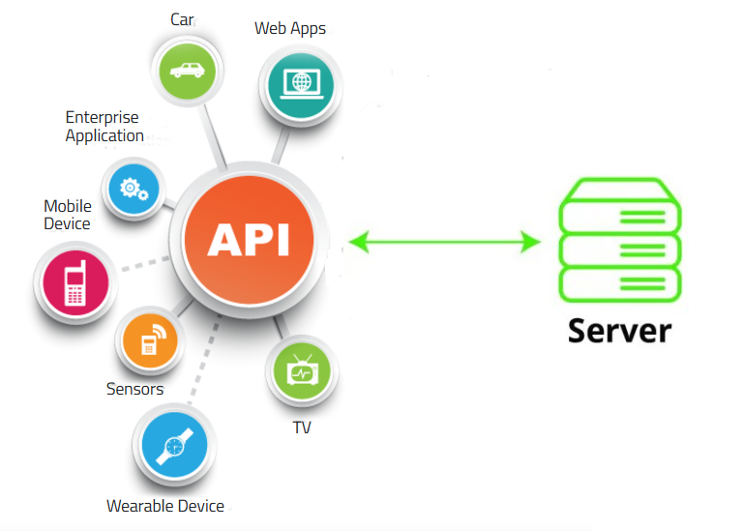
API kao proces/servis
Notes:
Real-world examples: Social Media APIs, Payment APIs, Maps APIs – Google maps

Slide 6
API
API = Application Programming Interface
API je interfejs ili komunikacioni protokol između klijenta I servera, koji odgovara na određeni zahtev u predefinisanom formatu
Ne testiramo korisnički interfejs, nego razmenu podataka koja u pozadini ide preko message layer-a (v. slojeve OSI arhitekture)
API može biti web servis, remote api, software library, čak OS ili hardver
Sinonim za API danas je Web API (web servisi)

Slide 7
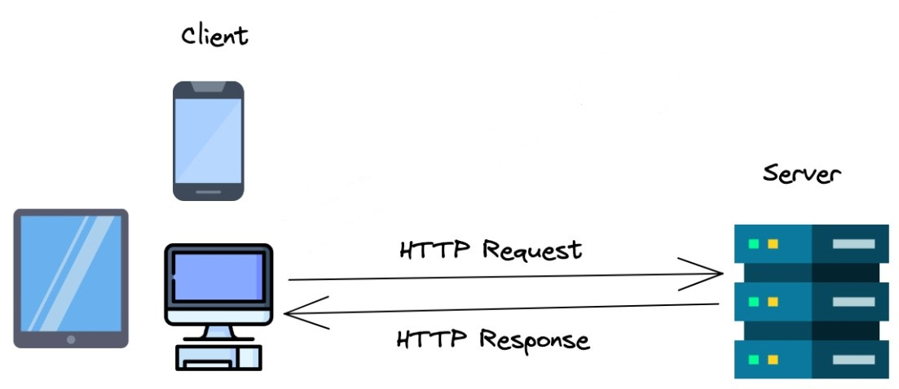
Kako API radi
Korišćenjem HTTP protokola - (Hyper Text Transfer Protocol) predstavlja mrežni protokol aplikativnog nivoa koji predstavlja glavni i najcešći metod prenosa informacija (web sadržaja) na webu, izmedju servera i klijenta.

Slide 8
Kako API radi
API Request: https://end.weather.com/Belgrade/conditions/current
API Response: { “location”: “Belgrade”, “temperature”: { “value”: 25, “unit” : “C” }, “condition”: “Clear”, “humidity”: 60 }

Slide 9
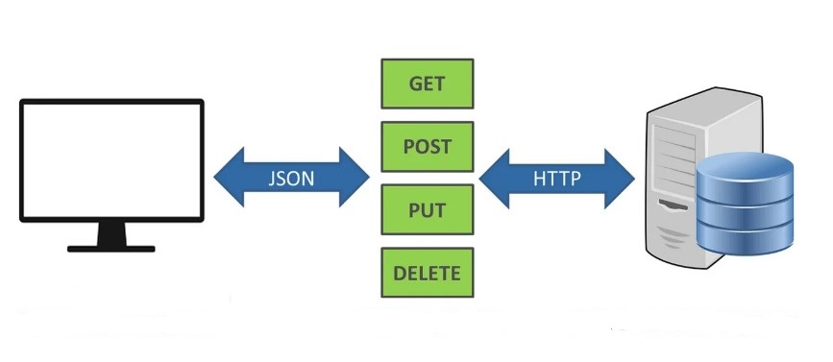
HTTP
HTTP (Hyper Text Transfer Protocol) definiše metode koji ukazuju na željenu akciju koja treba biti izvršena nad određenim resursom.
Klijent šalje zahtev - request
HTTP methods
Server šalje odgovor - response

Slide 10
HTTP METODE
Verzija protokola (HTTP/1.1). Lista metoda je prikazana u tabeli ispod.
HTTP method | RFC | Request has Body | Response has Body | Safe | Idempotent | Cacheable
GET | RFC 7231 | Optional | Yes | Yes | Yes | Yes
HEAD | RFC 7231 | No | No | Yes | Yes | Yes
POST | RFC 7231 | Yes | Yes | No | No | Yes
PUT | RFC 7231 | Yes | Yes | No | Yes | No
DELETE | RFC 7231 | No | Yes | No | Yes | No
CONNECT | RFC 7231 | Yes | Yes | No | No | No
OPTIONS | RFC 7231 | Optional | Yes | Yes | Yes | No
TRACE | RFC 7231 | No | Yes | Yes | Yes | No
PATCH | RFC 5789 | Yes | Yes | No | Yes | No

Slide 11
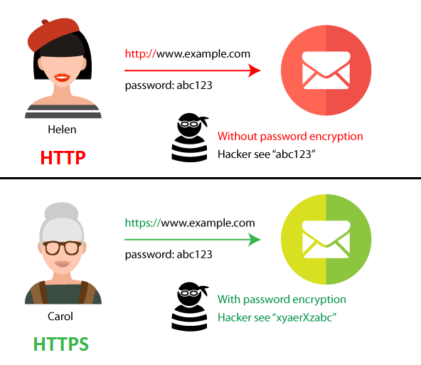
HTTPS
HTTPS je ekstenzija HTTP protokola i predstavlja korišćenje HTTP zajedno SSL (Secure Socket Layer) protokolom ili TLS (Transport Layer Security). TLS je naprednija verzija SSL-a, ali oba služe za kriptovanje. HTTPS URL-ovi imaju prefiks https://.

Slide 12
IZAZOVI API TESTIRANJA
Nedostatak korisničkog interfejsa
Kompleksnost autorizacije i autentikacije
Različiti formati podataka
Promene u verzijama API-ja
Testiranje performansi
Automatizacija testova (sekvenciranje)
Upravljanje test podacima
Sigurnost
Dokumentacija
Integracija sa drugim sistemima

Slide 13
TIPOVI API TESTIRANJA
Funkcionalno testiranje
Load i Performance testiranje
Security testiranje (testiranje bezbednosti)
Testiranje API dokumentacije
Unit testiranje
Integraciono testiranje
Resilience/Reliability/Usability testiranje
E2E testiranje
Testiranje možе biti manuelno i automatsko. Najčešće postoji potreba za automatskim funkcionalnim testiranjem web servis API-ja.

Slide 14
HTTP STATUS KODOVI
HTTP status kodovi prikazuju šta se dešava kao rezultat komunikacije između klijenta i servera.
1xx: Information Request – zahtev nije jos obrađen u celini
2xx: Success – zahtev je obrađen uspešno
3xx: Redirection – klijent je tražio informaciju na adresi koja je u međuvremenu promenjena
4xx: Client Error – pokazuje da se problem nalazi na klijentskoj strani
5xx: Server Error – pokazuje da se problem nalazi na serverskoj strani
Postoji pet kategorija:

Slide 15
HTTP STATUS KODOVI

Slide 16
HTTP STATUS KODOVI

Slide 17
HTTP STATUS KODOVI

Slide 18
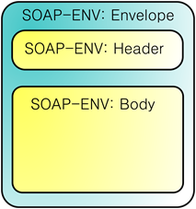
SOAP API
SOAP: Simple Object Access Protocol
Vraća podatke u XML formatu
SOAP poruka: envelope, body required, header opciono
HTTP metode: GET, POST
Alati za testiranje: Wizdler, SoapUI

Slide 19
SOAP API

Slide 20
REST API
REST: Representational State Transfer
REST nije tip web servisa, već tip arhitekture, i web servis koji je koristi je RESTfull
Vraća podatke u više formata: text, html, xml, yaml i JSON (glavni format)
HTTP metode: GET, HEAD, POST, PUT, DELETE, itd.
Alati za testiranje: Swagger, Postman, JMeter, RESTAssured (Java automation)

Slide 21
VERIFIKACIJA API TESTOVA
HTTP status kodovi su bitni za assert-aciju, tj. proveru testova. Klijent šalje zahtev, a server odgovara sa nekim od sledećih kodova u zaglavlju:
1xx – Informativni
2xx – Uspešan
3xx – Redirekcija
4xx – Klijentska greška
5xx – Serverska greška
Verifikacija tela odgovora (JSON body)
Verifikacija zaglavlja odgovora
Verifikacija da je stanje aplikacije u redu, kao i peformanse (odgovor može biti uspešan ali da je trajao neočekivano dugo što uzrokuje probleme)
Provera bezbednosti, npr. da li je moguće pristupi servisu bez autorizacije
Uvek treba probati pozitivne i negativne scenarija (status kod 200 može biti i loš u slučaju da je bio negativan test)

Slide 22
PRIMERI
Primeri uz korišćenje sledećih alata i tehnologija: Postman i Java/Rest Assured
Pitanja

Slide 23
REST API – Rest Assured
Jedan od najpopularnijih rest automation framework-a je REST-Assured
To je Java biblioteka, kod je open source, i dostupna je na GitHub-u
Omogućava behavior-driven development (BDD) pristup, tj. pisanje koda u domenski (biznis) specifičnom jeziku koji pojednostavljuje API testiranje.

Slide 24
HVALA VAM
Milan pavloviĆ
DUSIca baraliĆ
Senior TESTer
TESTer
milan.pavlovic@endava.com
dusica.baralic@endava.com
Goran stosiĆ
Lazar MladenoviĆ
Senior TESTer
senior tESTer
goran.stosic@endava.com
lazars.mladenovic@endava.com

